Slide 1
C程式設計實習(11/14)
授課教師: 蔣依吾 老師 E-mail: chiang@cse.nsysu.edu.tw
課堂助教 : 趙至玄 E-mail : m073040094@student.nsysu.edu.tw
黃啟維 E-mail : m073040097@student.nsysu.edu.tw

Slide 2

字串(string)
在C語言中，字串就是一個一維的字元陣列，差別在於結尾有一個特殊字元 「\0」
稱之為空字元( Null character )，而一般的字元陣列則無此規定。
宣告一般的一維字元陣列範例如下：
char string1[] = { ‘H’, ‘E’, ‘L’ , ‘L’ , ‘O’ }; // ’為單引號
宣告一維字串 範例如下：
char string2[] = “ HELLO”; // ”為雙引號
或是
char string2[] = {‘H’,’E’,’L’,’L’,’O’,’\0’};

Slide 3
字串(string)
宣告字串的二維陣列 範例如下：
char string3[][6] = {“human”,”dog”,”cat”,”bird”};
第一維度的長度代表字串的數量，可由編譯器自動計算
第二維度的長度代表字串的最大長度，必須明確宣告，且需包含 \0 字元
string3 中 ，每個字串儲存的內容實際上是 human\0 , dog\0 , cat\0 ,bird\0
宣告長度時需留意是否包含 \0 字元

Slide 4
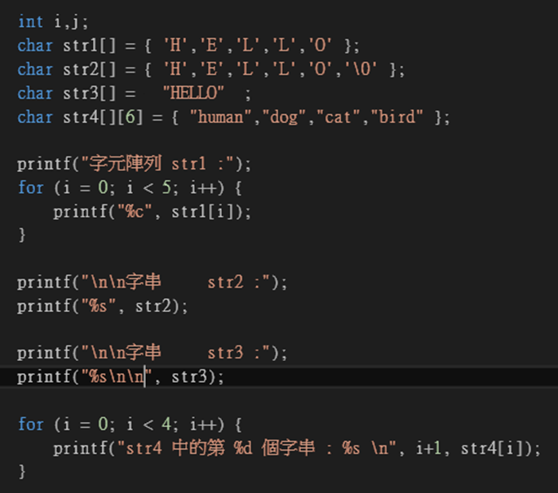
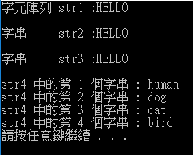

Slide 5
字串相關函式
C語言提供與字串處理的相關函式
計算字串長度 － strlen()
複製字串 － strcpy(), strncpy()
字串連接 － strcat(),strncat()
字串比較 － strcmp(),strncmp()
以上函式皆須引入 #include <string.h>
輸入與輸出 － fgets(),fputs() （包含在#include <stdio.h>）
函式查詢
http://en.cppreference.com/w/c/string/byte

Slide 6
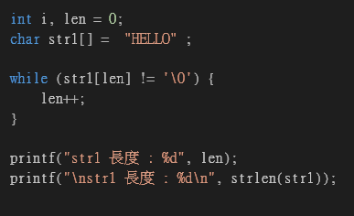

計算字串長度 － strlen()
原型 ：size_t strlen( const char *str );
功能 ：回傳字串 str 內容的長度，不包含字串結尾 ‘\0’

Slide 7
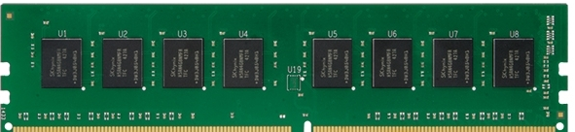
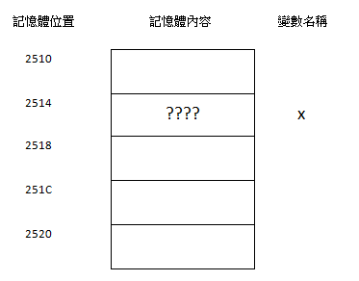
記憶體概念
記憶體位置
記憶體內容
變數名稱
char y = 'A'
0
A
y
1bytes
1
運行中的程式會在記憶體中執行
2
3
4
記憶體:一排房子
記憶體位置:房子的地址
記憶體最小單位:房子基本單位1 bytes
變數x,y:住戶
變數x,y值(記憶體內容):資產
4bytes
Int x;

Slide 8
複製字串 － strcpy(), strncpy()
strcpy()
原型 ： char *strcpy( char *dest, const char *src );
功能 ：將 src 字串內容複製到 dest 字串中
strncpy()
原型 ： char *strncpy( char *dest, const char *src, size_t n );
功能 ：將 src 字串的前n個字元複製到 dest 字串中

Slide 9
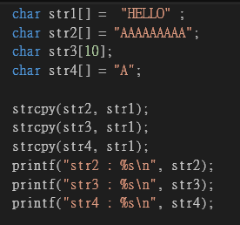

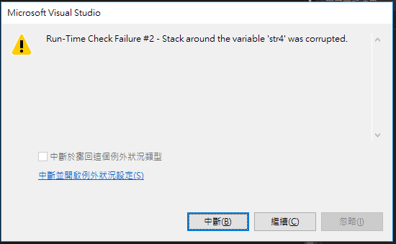

Slide 10
字串連接 － strcat(),strncat()
strcat()
原型 ： char *strcat( char *dest, const char *src );
功能 ：將 src 字串內容連結到 dest 字串的結尾
strncat()
原型 ： char *strncat( char *dest, const char *src, size_t n );
功能 ：將 src 字串的前n個字元連結到 dest 字串的字尾

Slide 11
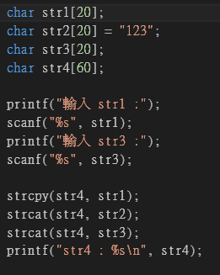


Slide 12
字串比較 － strcmp(),strncmp()
strcmp()
原型 ： int strcmp( const char *s1, const char *s2 );
功能 ：比較s1、s2 字串是否相等，若相等，則回傳 0 ,若 s1 < s2
則回傳「負整數值」，若 s1 > s2 則回傳「正整數值」，所謂 「>」「<」是根據ASCII值比較。並且會由第一個字元開始比較， 若相等才會比較第二個字元，依此類推，直到比出大小或判定兩個 字串相等。
strncat()
原型 ： int strncmp( const char *s1, const char *s2, size_t n );
功能 ：比較 s1、s2字串前n個位元。

Slide 13
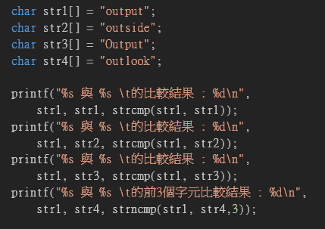


Slide 14
輸入與輸出 － fgets(),fputs()
fgets()
原型 ： char *fgets( char *str, int size, FILE *stream );
功能 ：從指定的檔案中讀取 size 大小的字串，如果檔案引數 stream 指 定為 stdin (standard input)，則代表從鍵盤取得輸入。
fgets()允許字串中出現空白字元，並且也會將最後一個換行字元(‘\n’ 即 Enter)存放到字串 str 中，因此會出現換行效果。
fputs()
原型 ： int fputs( const char *str, FILE *stream );
功能 ：將字串 str 輸出到指定檔案，如果檔案如果檔案引數 stream 指 定為 stdout (standard output)，則代表輸出到螢幕。

Slide 15
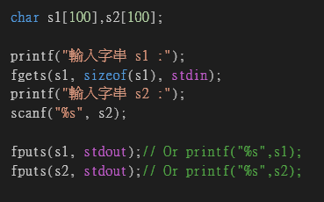


Slide 16
scanf() 緩衝區問題 ( 連續輸入 )
海洋大學 丁培毅 http://squall.cs.ntou.edu.tw/cprog/practices/scanfCommonTraps.pdf

Slide 17

課堂實作(一) 字串反轉
題目敘述：
輸入一個 字串 s
將字串 s 的內容反向輸出

Slide 18
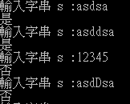
課堂實作(二) 迴文 Palindromes
題目敘述：
輸入一個字串 s
判斷 字串 s 是否為迴文

Slide 19
FILE I/O
FILE I/O 包含在 include <stdio.h>中
如果要處理檔案，要使用fopen() 開啟檔案，fopen() 宣告如下：
FILE* fopen (const char*, const char*); //檔名 & 模式
其他常用指令如
fscanf()
fprintf()
http://pydoing.blogspot.tw/2010/07/c-fscanf.html

Slide 20
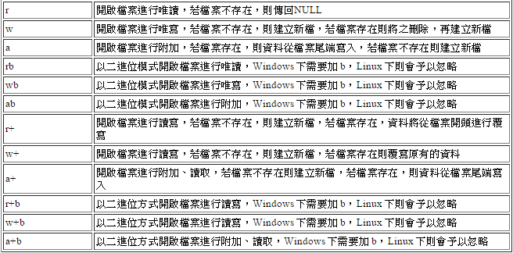
FILE I/O 模式
http://openhome.cc/Gossip/CGossip/UnFormatFileIO.html

Slide 21
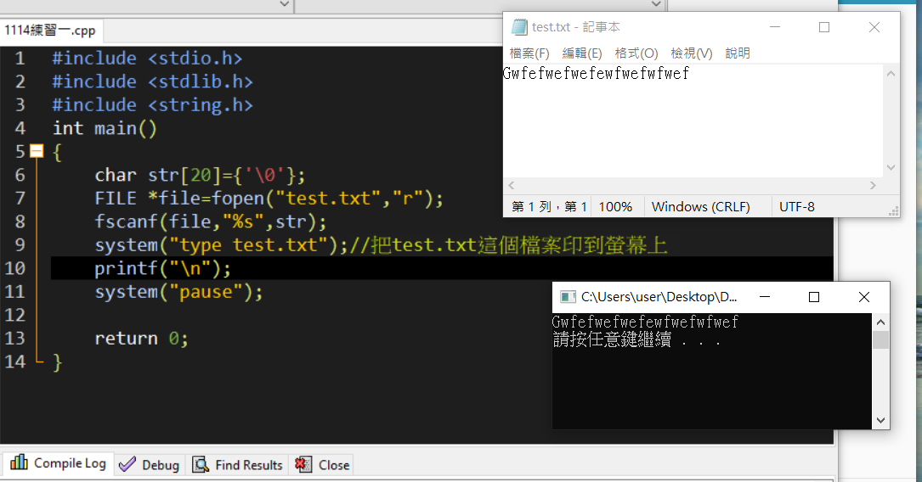
C語言 讀取檔案範例

Slide 22
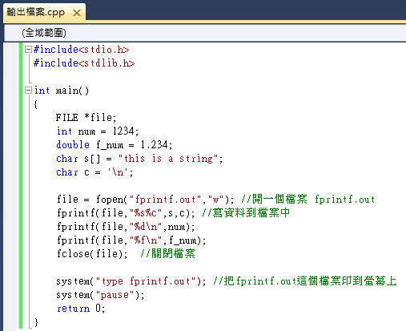
C語言 輸出檔案範例

Slide 23
開啟檔案訣竅
可以使用 fgets() 直接讀取整個檔案中的字串
char* fgets(char *str, int length, FILE *fp);
//fgets(字串, length, 檔案);
並使用 fputs()直接寫入整個檔案中的字串
int fputs(char *str, FILE *fp);

Slide 24
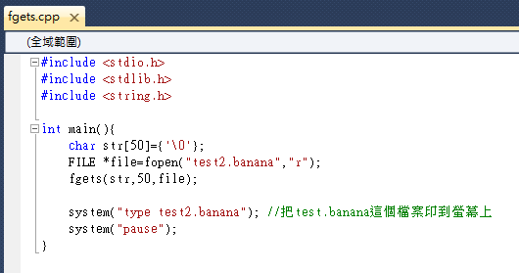
fgets() 範例

Slide 25
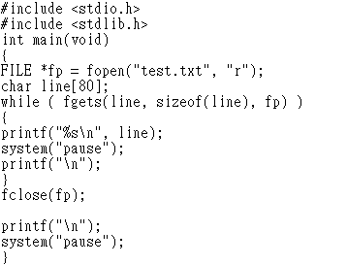

Slide 26
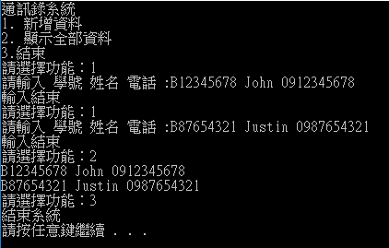
課堂實作(四) 簡易通訊錄系統
題目敘述：
設計一個通訊錄系統，
可以新增資料( 學號 姓名 電話)
寫入到 output.txt 檔案
再從 output.txt 檔案中讀取所有資料
fflush(stdin);

